Slide 1
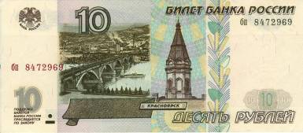
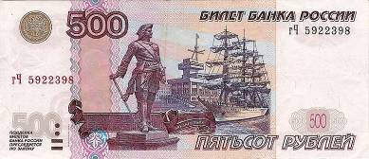
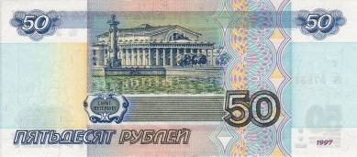
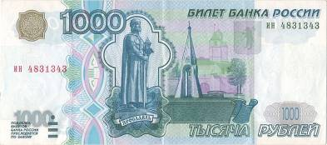
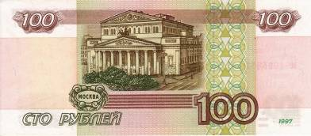
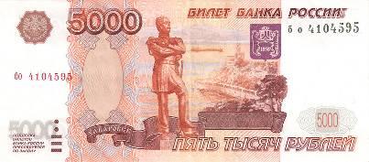
Красноярск
Архангельск
Санкт-Петербург
Ярославль
Москва
Хабаровск

Slide 2
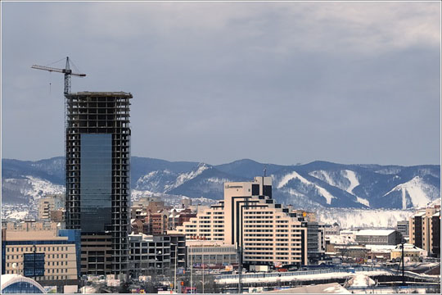
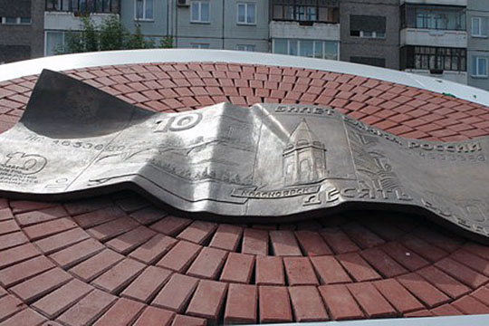

Slide 3
Санкт-Петербу́рг^{[4]} (основан 16 [27] мая 1703; Главное командование Военно-морского флота Во время Великой Отечественной войны 1941—1945 годов город около 900 дней находился в блокаде, в результате которой более 600 000 человек умерли от голода. Санкт-Петербург носит звание Город-герой (с 1965 года). В его составе три «Города воинской славы»: Кронштадт, Колпино, Ломоносов.
Население — 5 028 313^{[6]} (2013). В сентябре 2012 года вновь родился пятимиллионный житель города^{[7][8][9]}. Санкт-Петербург — самый северный в мире город с населением более одного миллиона человек.
Санкт-Петербург — важный экономический, научный и культурный центр России, крупный транспортный узел. Исторический центр Санкт-Петербурга и связанные с ним комплексы памятников входят в список объектов Всемирного наследия ЮНЕСКО^{[11]}; это один из самых важных в стране центров туризма. Среди наиболее значимых культурно-туристических объектов — Эрмитаж, Мариинский театр, Российская национальная библиотека, Русский музей, Петропавловская крепость, Исаакиевский собор^{[12]}.

Slide 4
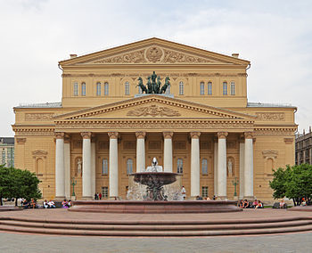
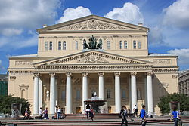
Историю театра принято вести с марта 1776 года, когда губернский прокурор князь Пётр Васильевич Урусов получил высочайшее соизволение императрицы Екатерины II «содержать… театральные всякого рода представления, а также концерты, воксалы и маскарады». Князь начал строительство театра, который — по месту расположения на улице Петровка (на правом берегу Неглинки) — был назван Петровским. Театр Урусова сгорел ещё до его открытия, и князь передал дела своему компаньону, английскому предпринимателю Майклу (Михаилу) Медоксу. Именно под руководством Медокса по проекту архитектора Христиана Розберга был построен Большой Петровский театр^{[1]:3}.
Госуда́рственный два́жды о́рдена Ле́нина академи́ческий Большо́й теа́тр Росси́и (ГАБТ РФ), или просто Большо́й теа́тр — один из крупнейших в России и один из самых значительных в мире театров оперы и балета. Комплекс зданий театра расположен в центре Москвы, на Театральной площади.

Slide 5
Памятник сооружён на инициативе архангельского губернатора Ивана Васильевича Сосновского и официально открыт в 1914 году в Петровском парке. . Является уменьшенной копией установленного в 1903 году памятника Петру I в городе Таганроге.
На трёх гранях постамента выбиты годы посещения Петром I Архангельска (1693, 1694, 1702). Дата на лицевой стороне (1911) означает год создания памятника.
В 1920 году статуя была сброшена с постамента,. До 1933 года статуя лежала на берегу. В 1948 году памятник воссоздан на нынешнем месте — набережной Северной Двины — историческом месте основания Архангельска. Обелиск жертвам интервенции при этом остался на месте.
Солове́цкий монасты́рь — ставропигиальный мужской монастырь Русской православной церкви, расположенный на Соловецких островах в Белом море.
Возник в 1420—1430-е годы, отстроен в камне трудами св. Филиппа (Колычева),
В 1992 году комплекс памятников Соловецкого музея-заповедника был внесён в список Всемирного наследия ЮНЕСКО, в 1995 — в Государственный свод особо ценных объектов культурного наследия народов Российской Федерации.

Slide 6
Церковь Иоанна Предтечи в Толчкове — один из знаменитейших памятников ярославской архитектуры. Объект культурного наследия (памятник истории и культуры) федерального значения.
Строилась с 1671 по 1687 год
Изображена на оборотной стороне банкноты номиналом 1000 рублей Банка России образца 1997 года.

Slide 7
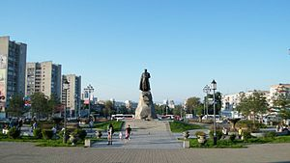
Хаба́ровск —
Население — 594 тыс. человек (на 1 января 2013 года). Площадь города — 386 км².
Расположен в центре пересечения международных транспортных путей^{[каких?]} на правом берегу реки Амур на Среднеамурской низменности, вблизи границы с Китаем (от границы до черты города около 17 км).
Расстояние до Москвы по прямой (по воздуху) — приблизительно 6100 км, по железной дороге — 8533 км. В городе есть два аэропорта, четыре железнодорожных станции, узел автодорог, речной порт.
Основан в 1858 году как военный пост Хабаровка, назван в честь русского землепроходца XVII века Ерофея Хабарова, прошедшего на судах весь Амур. С 1880 года — город Хабаровка, административный центр Приморской области, с 1884 года — административный центр Приамурского генерал-губернаторства. В Хабаровск переименован в 1893 году. В ноябре 1922 в составе Дальневосточной республики вошёл в РСФСР. С 1926 года город являлся административным центром Дальневосточного края, с 1938 — Хабаровского края. В 2002 году город получил статус центра Дальневосточного федерального округа РФ, здесь также располагается федеральное министерство Министерство по развитию Дальнего Востока, штаб Восточного военного округа и около 200 региональных органов федеральной власти и управления, город называют столицей Дальнего Востока.
3 ноября 2012 года Хабаровску присвоено почётное звание Российской Федерации «Города воинской славы» (указ Президента Российской Федерации Владимира Путина от 3 ноября 2012 г. № 1468)^{[значимость факта?]}

